Slide 1
ŠVÉDSKÁ LITERATURA
Nobelova cena

Slide 3
Edith Södergranová
1892 – 1923
Landet som icke är (Země, která není, 1925)
Překl. Josef B. Michl

Slide 4
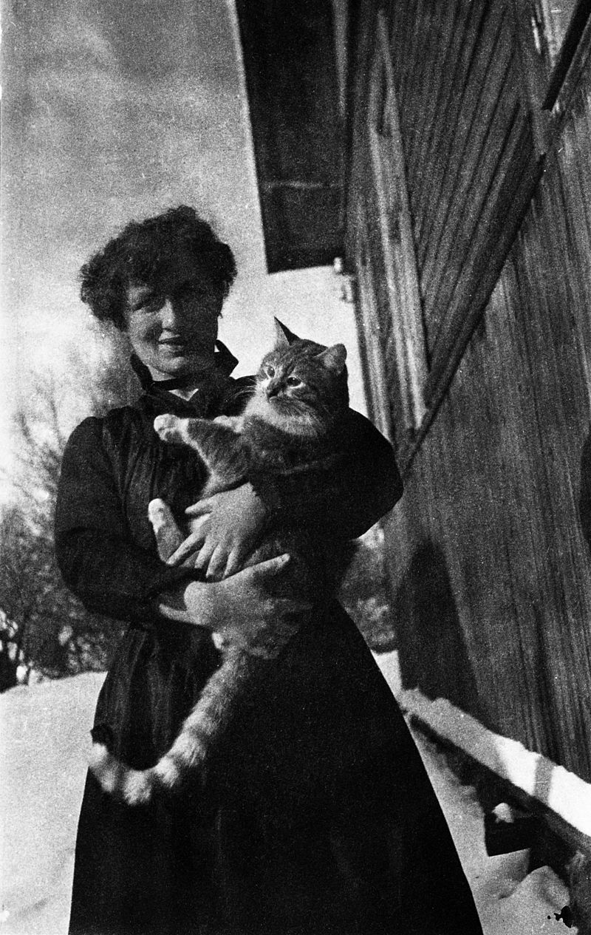

Slide 5
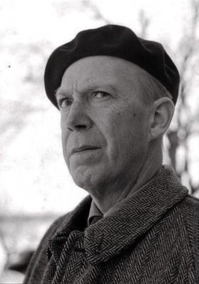
Gunnar Ekelöf
1907 – 1968 překl. Josef Vohryzek

Slide 6
Harry Martinson
ANIARA (1956)
Aniara. En revy om människan i tid och rum
(veršovaný epos - 103 částí)
zfilmováno 2018
https://www.febiofest.cz/filmy-2019/aniara-836f
Opera: https://cs.wikipedia.org/wiki/Aniara_(opera)

Slide 7
trailer
https://www.youtube.com/watch?v=-lG41Q_5DrA

Slide 8
TOMAS TRANSTRÖMER
Básník, esejista, psycholog, překladatel
12 sbírek (přel. do 60 jazyků)
https://www.youtube.com/watch?v=ApiaFYq3wZc
https://www.youtube.com/watch?v=ApiaFYq3wZc

Slide 9
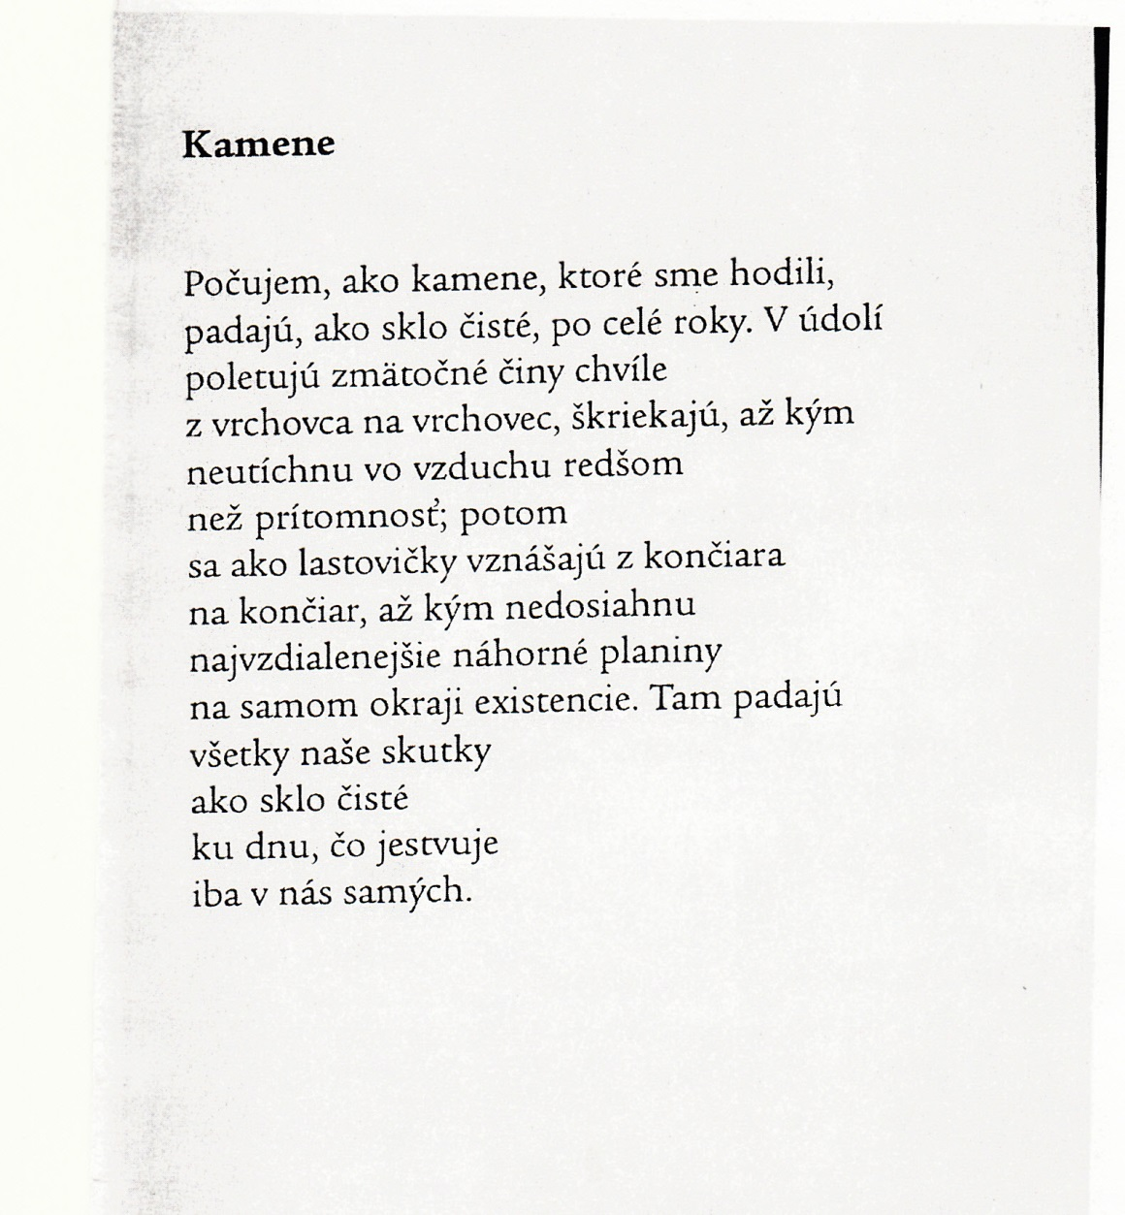

Slide 11
A co dětská literatura?
Astrid Lindgren
https://www.astridlindgren.com/sv/astrid-lindgren
+
Tove Jansson
https://ct24.ceskatelevize.cz/kultura/2890688-muminci-nejsou-jen-knizky-pro-deti-janssonova-do-nich-ukryla-strach-z-valky-i

